Slide 1
Musashiへの定期レポート
2023/09/17
豊橋技術科学大学
Dinh Ngoc Duc
Confidential
Notes:
a

Slide 2
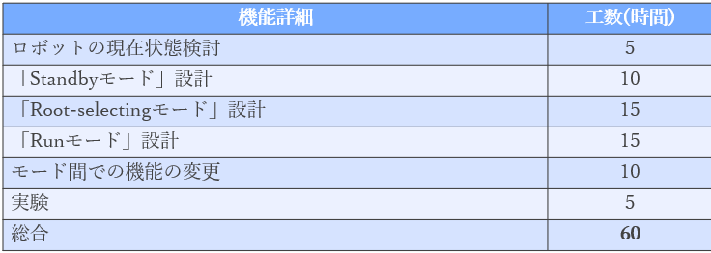
今週のタスク
予定時間
 | 9月 | 10月 | 11月
問題①
問題②

Slide 3
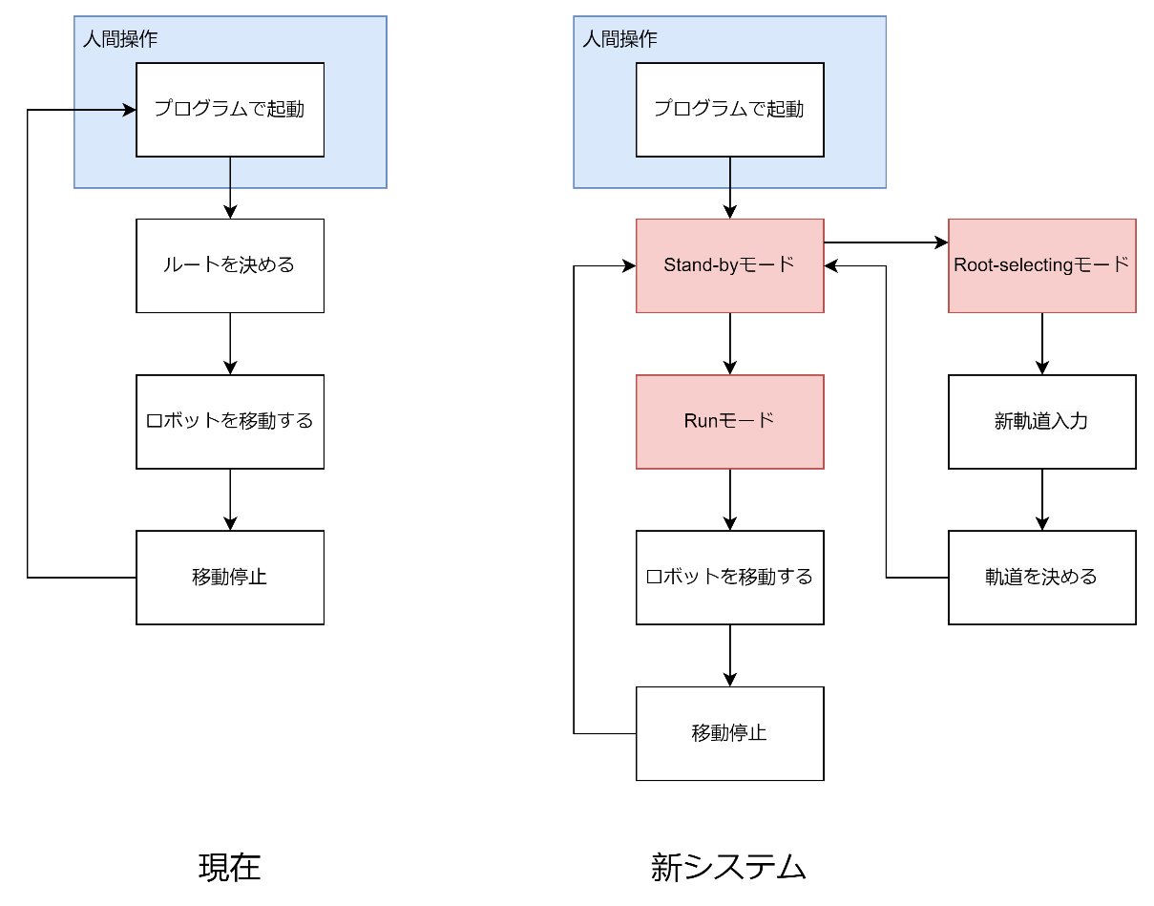
タスク進捗 ①「Stand-Byモード」設計
「Stand-Byモード」設計

Slide 4
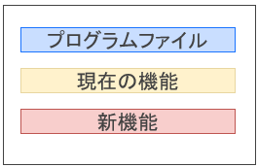
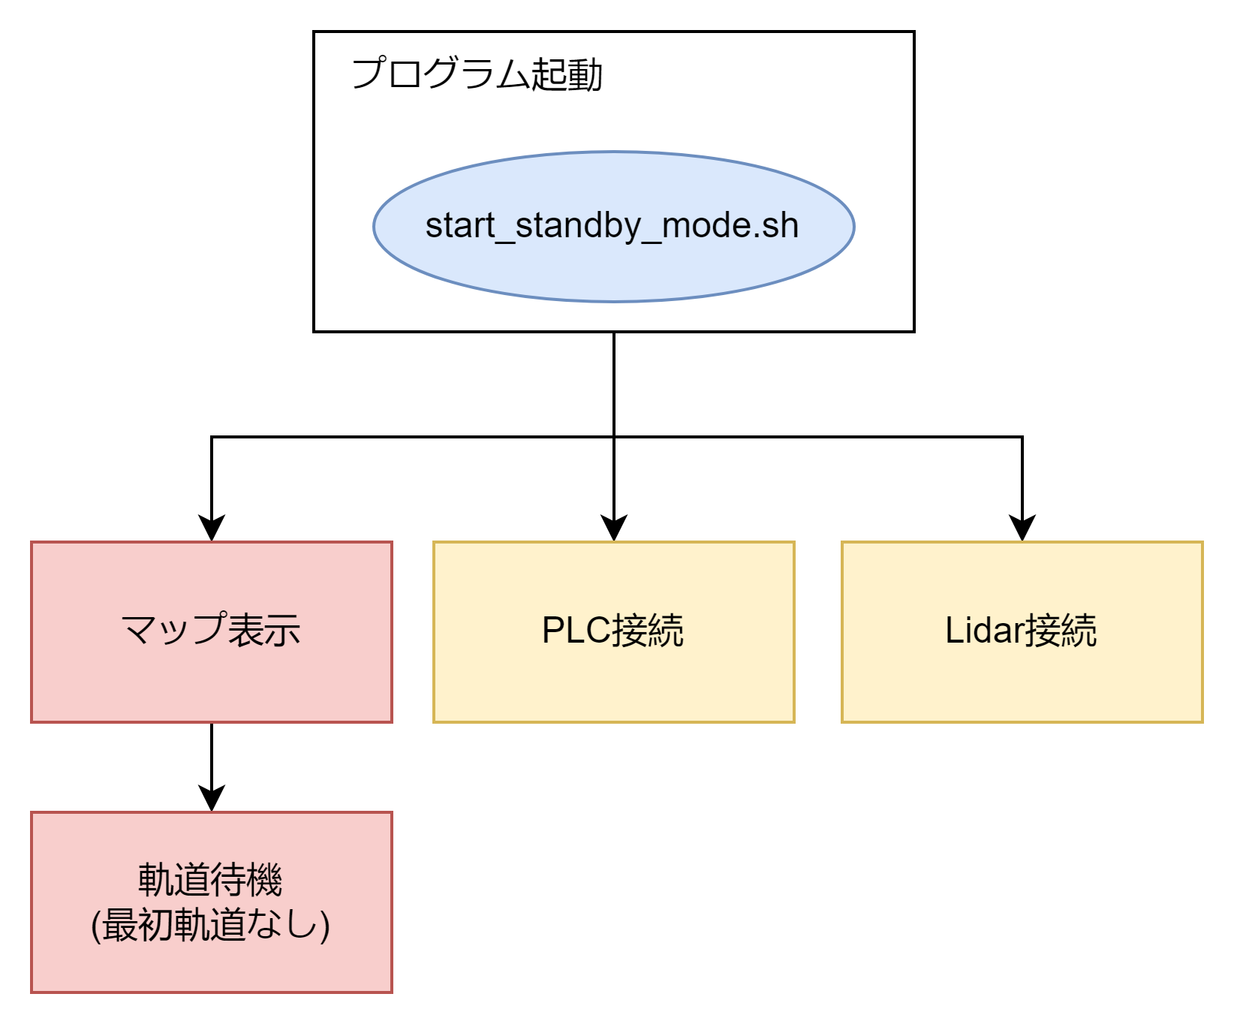
タスク進捗 ①「Stand-Byモード」設計

Slide 5
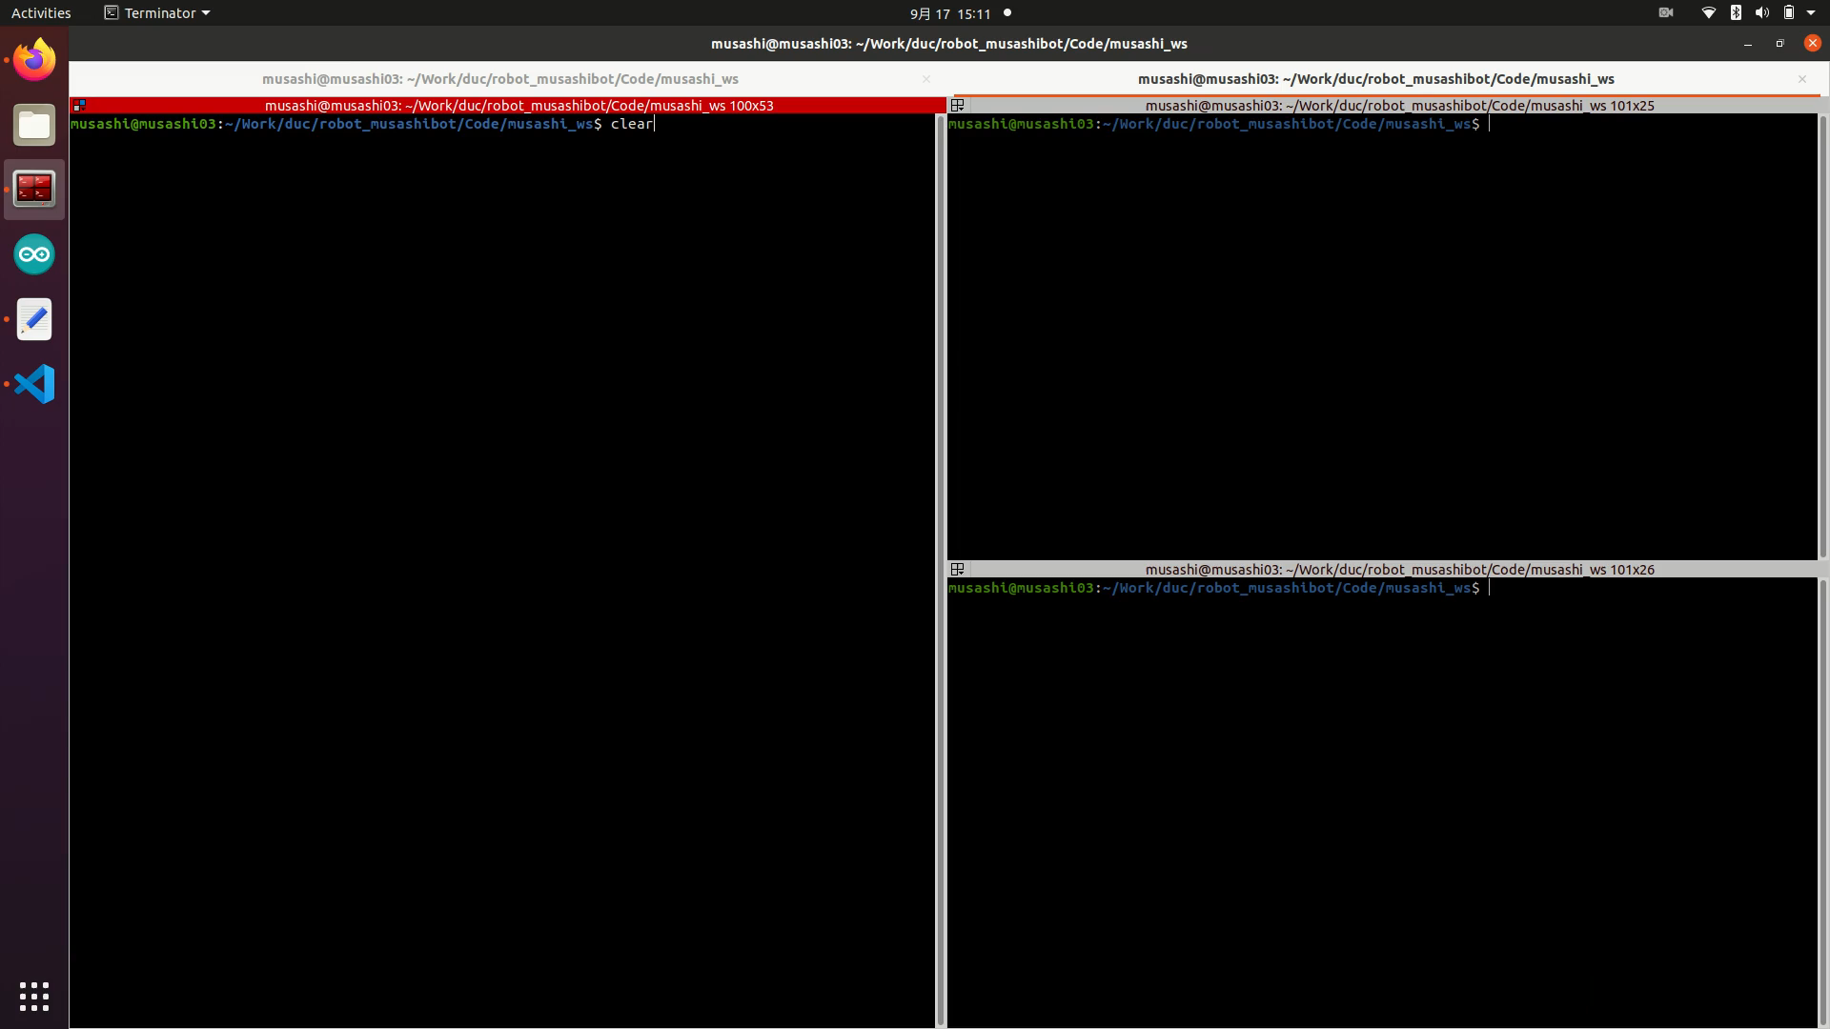
タスク進捗 ①「Stand-Byモード」設計
standby_mode.mov

Slide 6
タスク進捗 ②「Route selecting モード」設計
「Route Selectingモード」設計

Slide 7
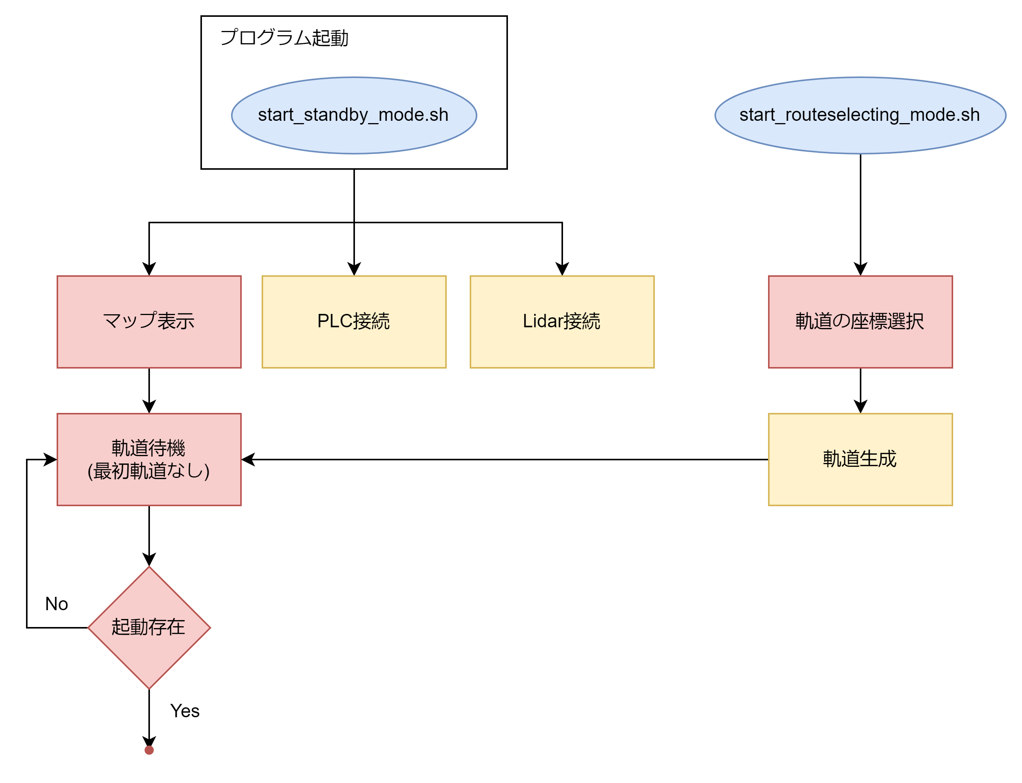
タスク進捗 ②「Route selecting モード」設計

Slide 8
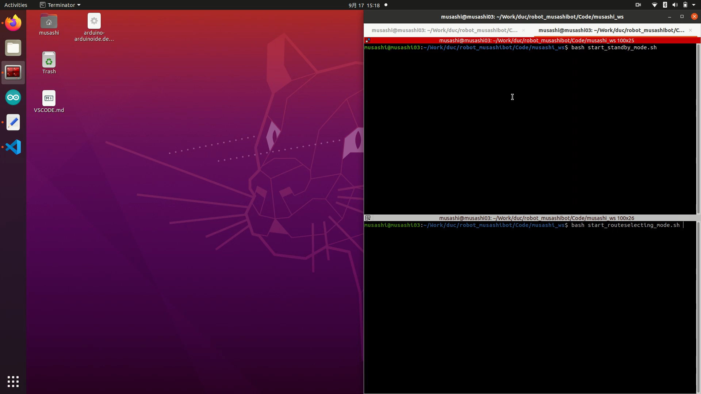
タスク進捗 ②「Route selecting モード」設計
route_selecting_mode.mov

